Slide 1
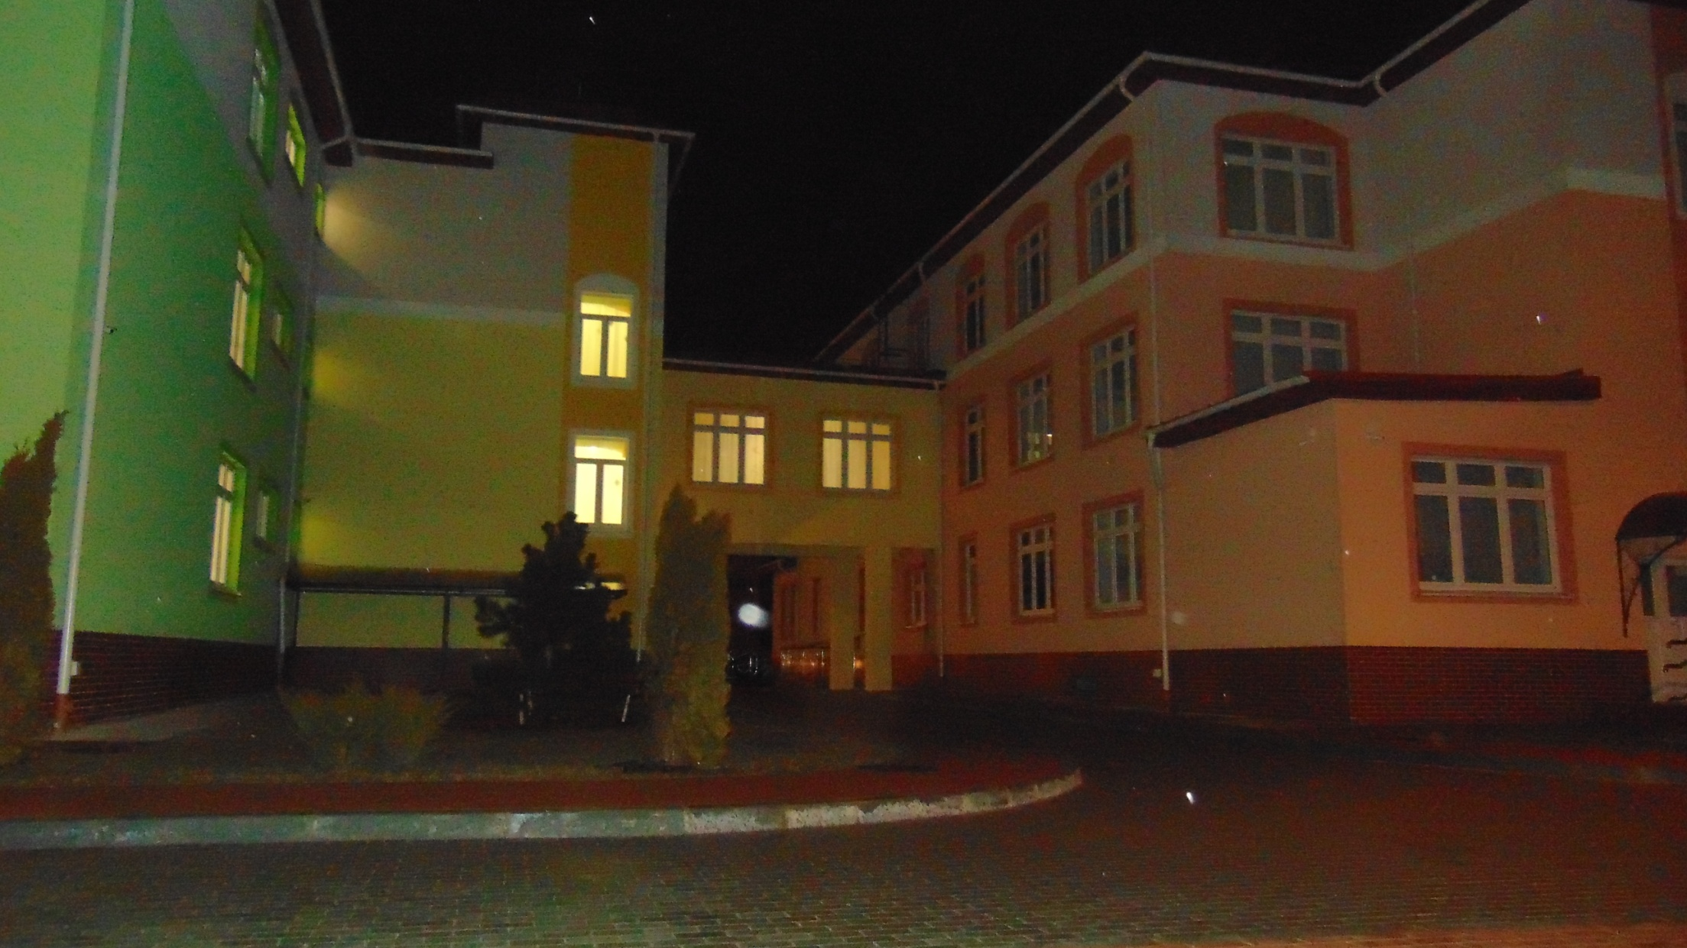

« Детский сад №1 «Геолог»
Музыкальный руководитель –
Глумова Светлана Владимировна

Slide 2

Тема публичной лекции
«В воспитании
кроется тайна
усовершенствования
человеческой
природы»
И.Кант

Slide 3
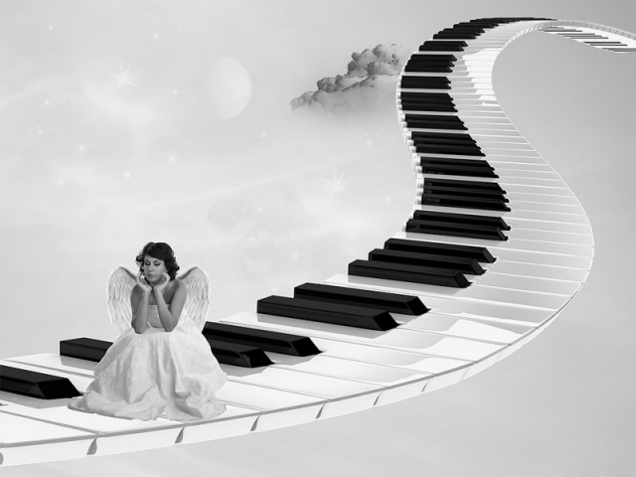
НРАВСТВЕННОСТЬ
ЗДОРОВЬЕ
ИНТЕЛЛЕКТ

Slide 4
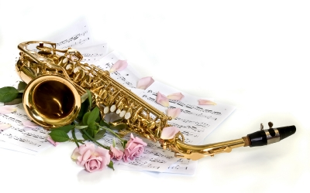
Музыка не только фактор облагораживающий, воспитательный.
Музыка -
целитель
здоровья.
В.М.Бехтерев

Slide 5
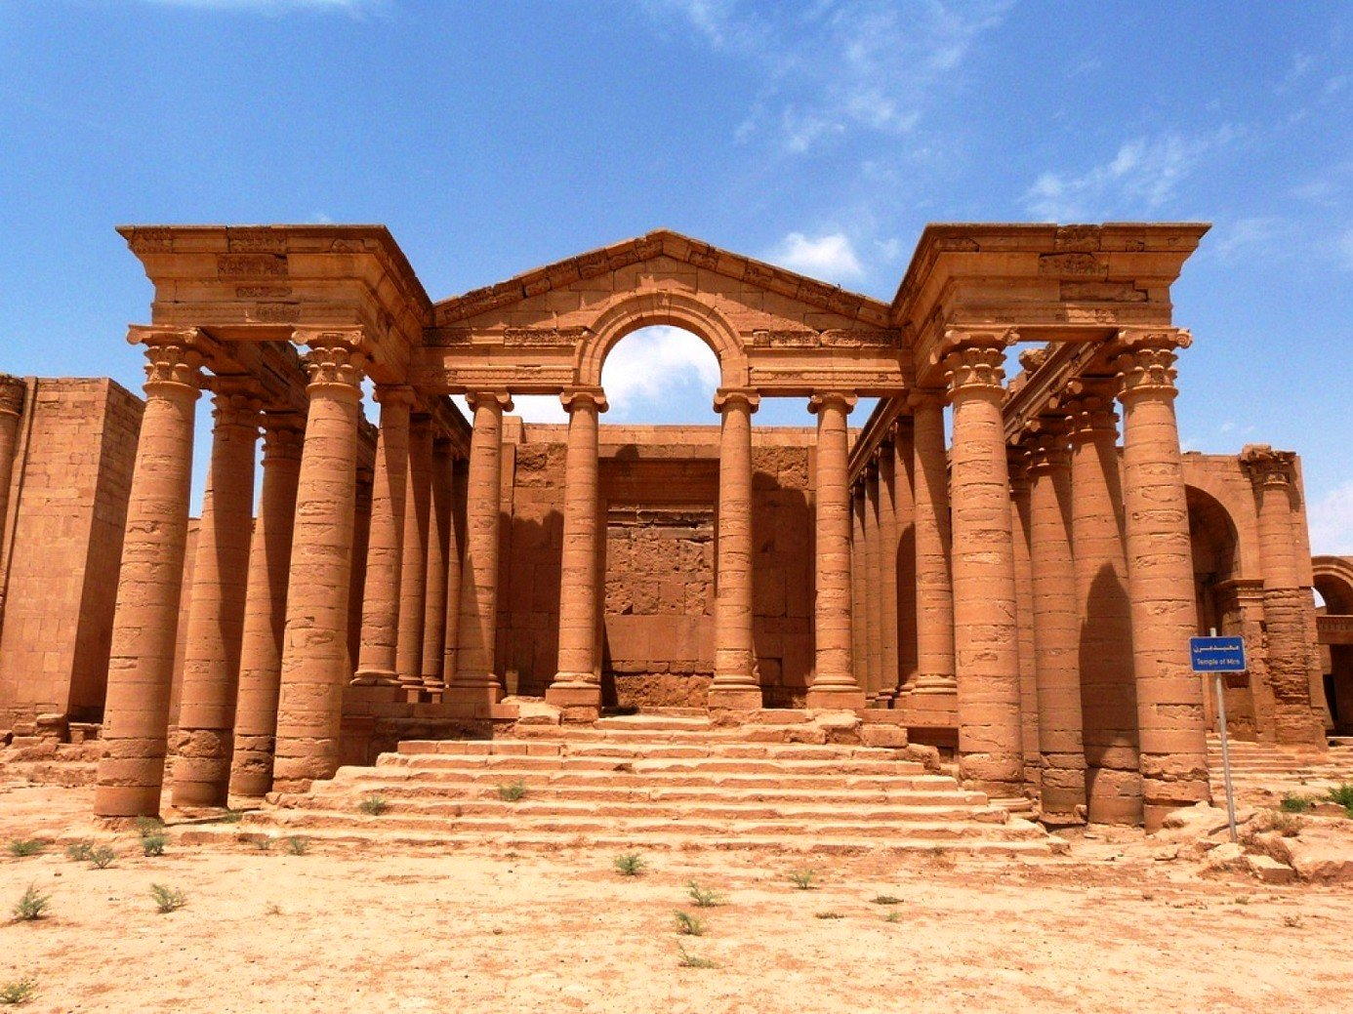


Slide 6
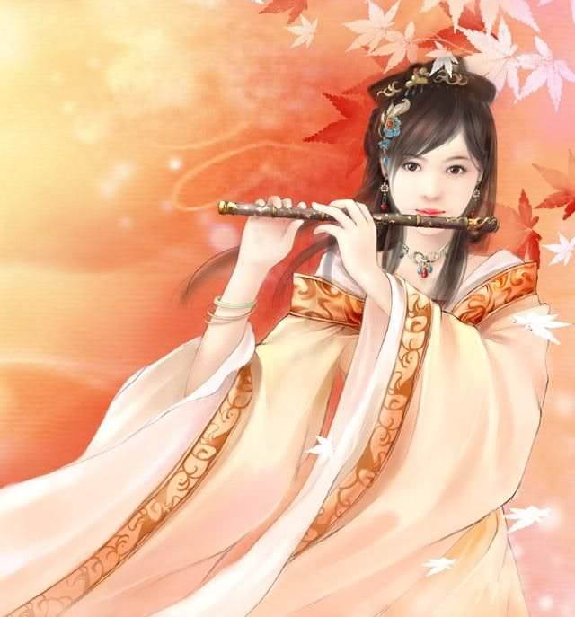


Slide 7


Slide 8


Slide 9
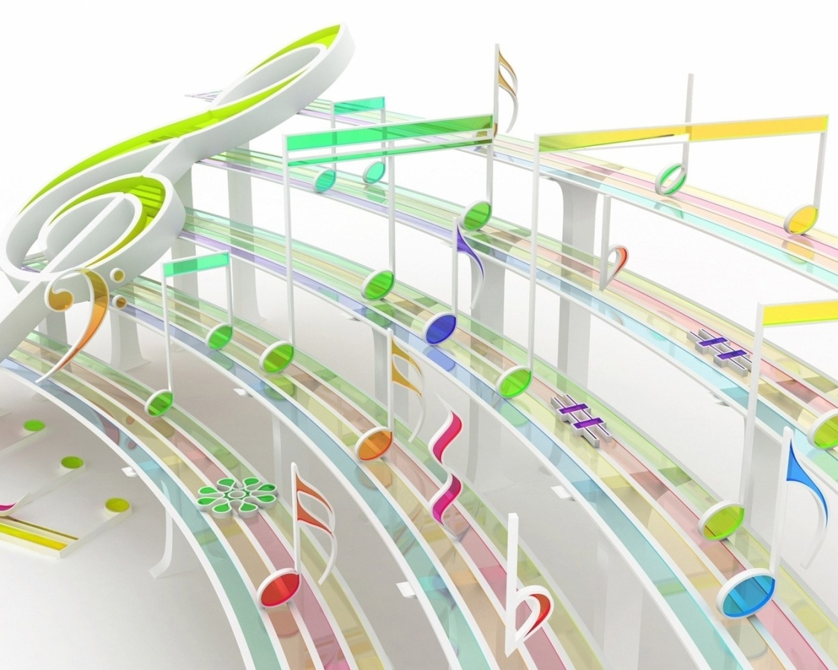
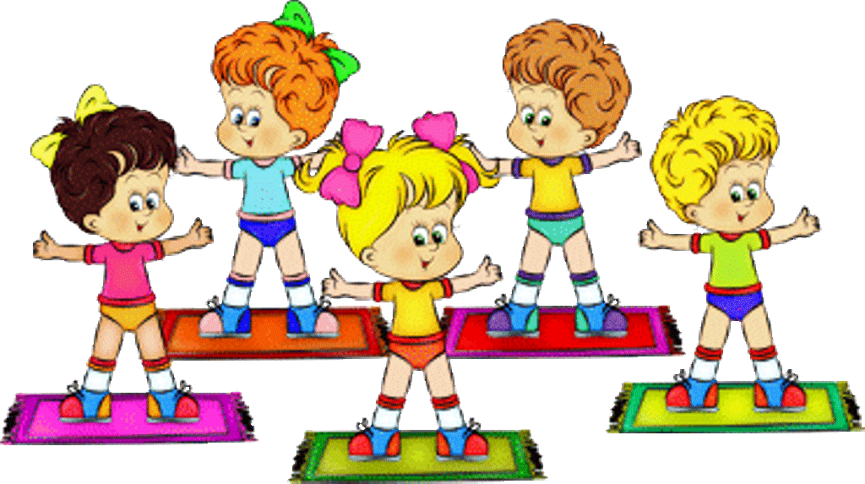

Slide 10


Slide 11
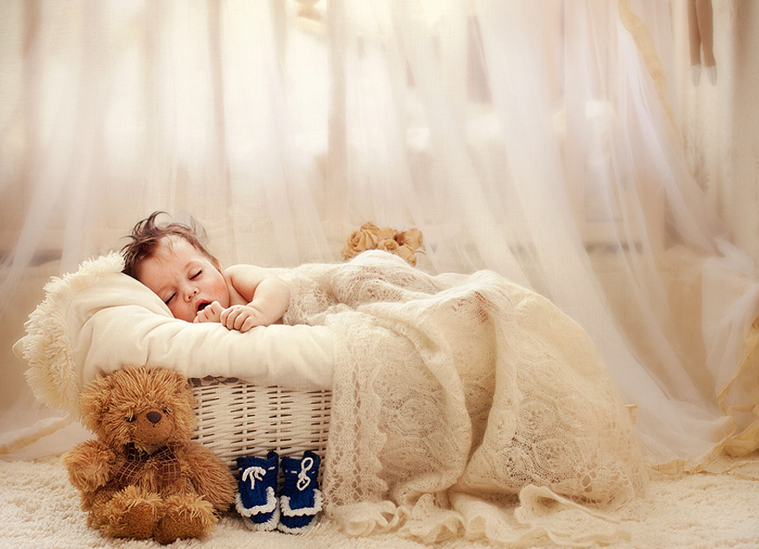
Месяц над нашею крышею светит,
Вечер стоит у двора.
Маленьким птичкам и маленьким детям
Спать наступила пора.
Завтра проснёшься – и ясное солнце
Снова взойдёт над тобой…
Спи, мой воробушек, спи, мой сыночек,
Спи, мой звоночек родной.

Slide 12
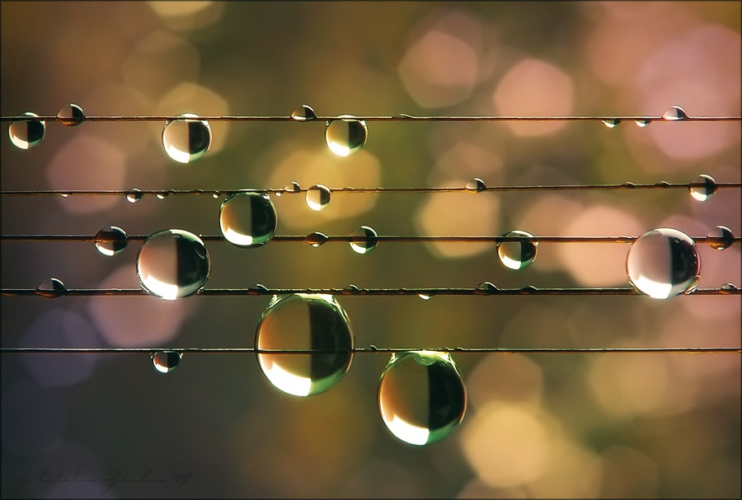

Slide 13



Slide 14
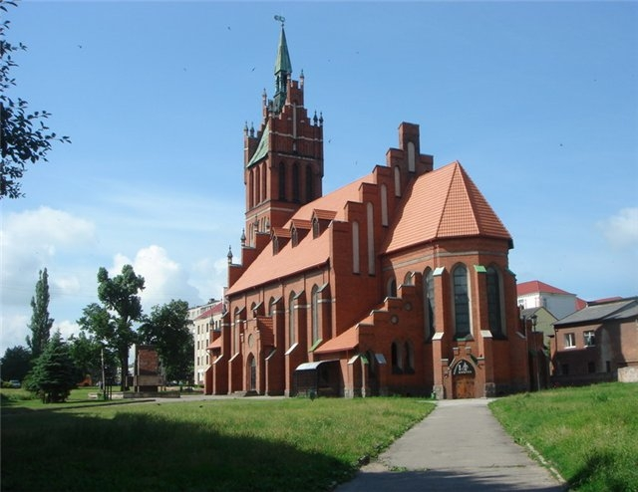

Slide 15
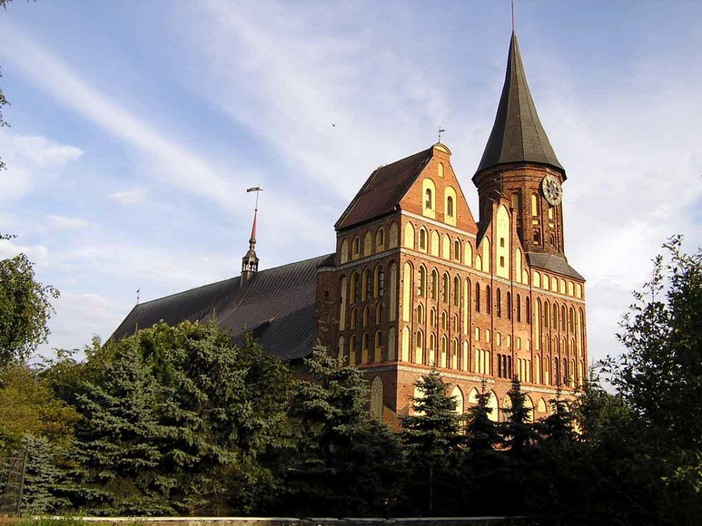

Slide 16
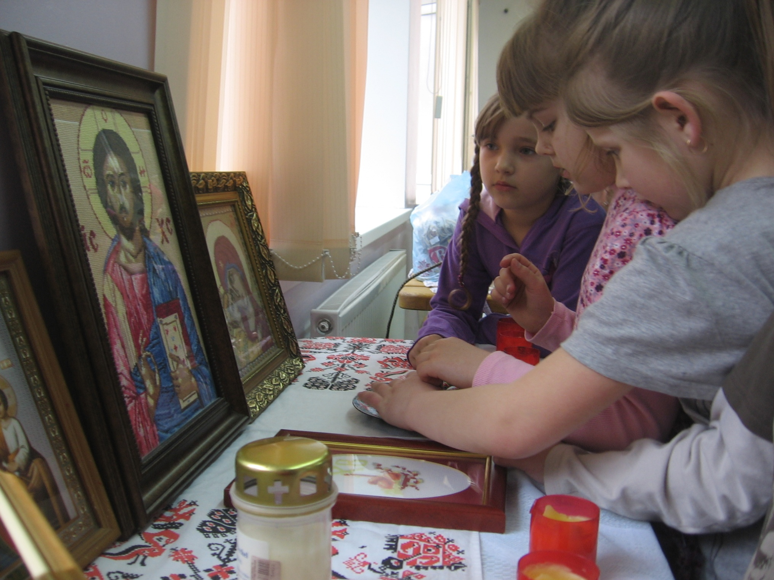
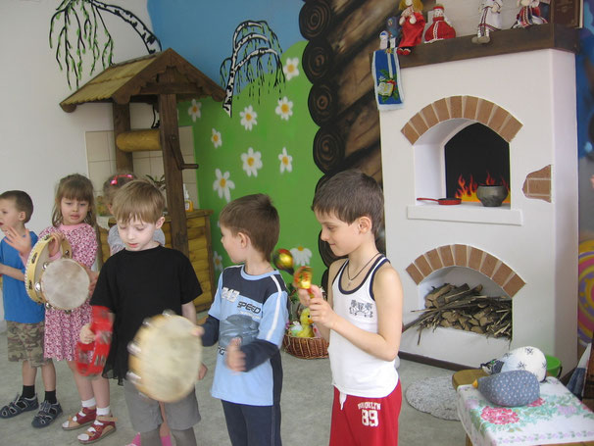
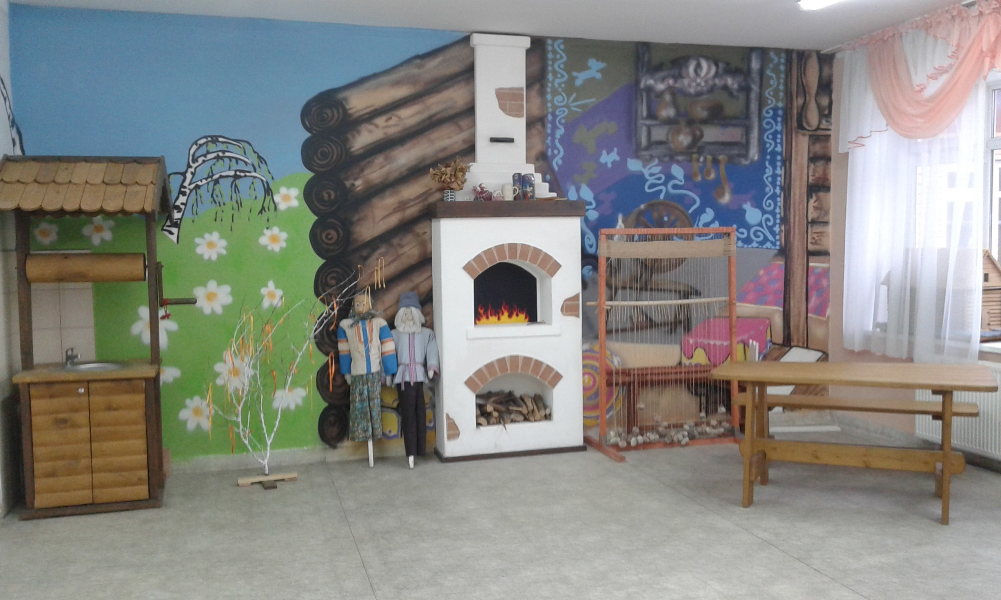

Slide 17
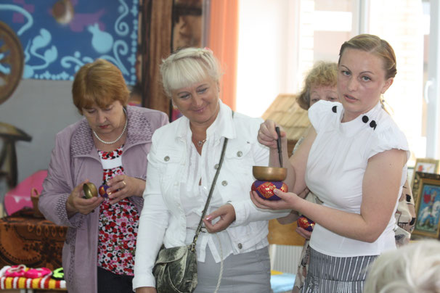
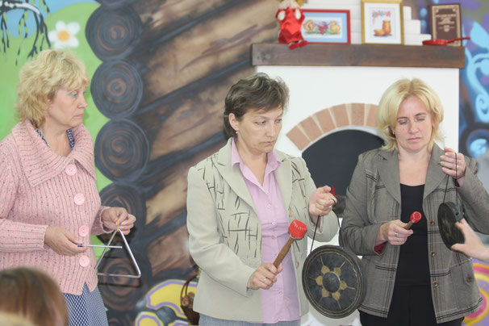

Slide 18
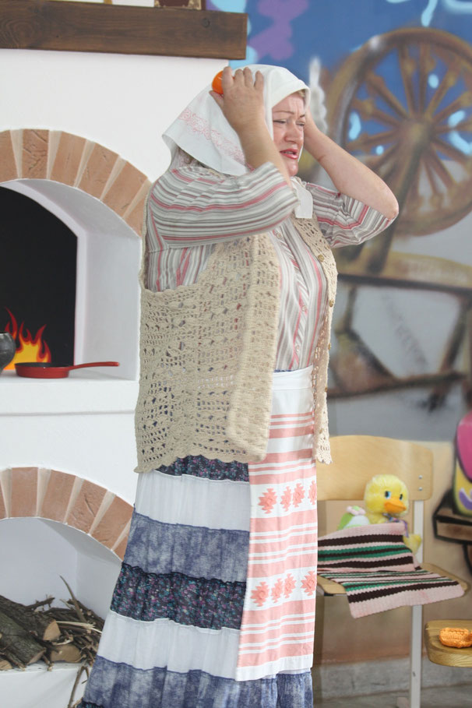
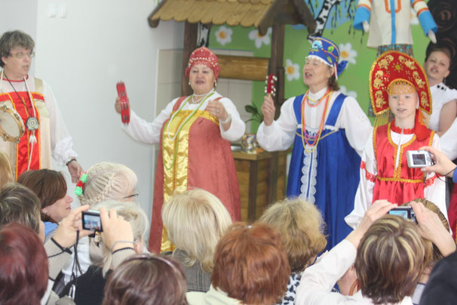
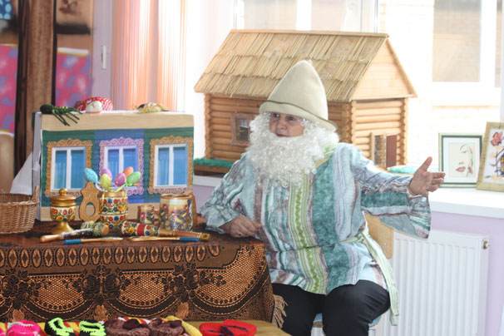

Slide 19

мышление
речь
воображение
восприятие
память
ощущение

Slide 20
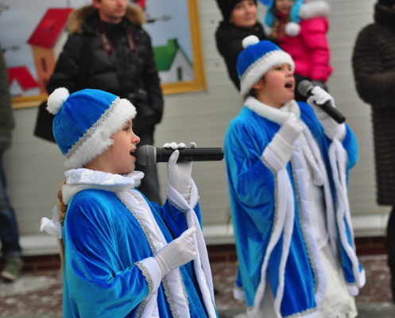
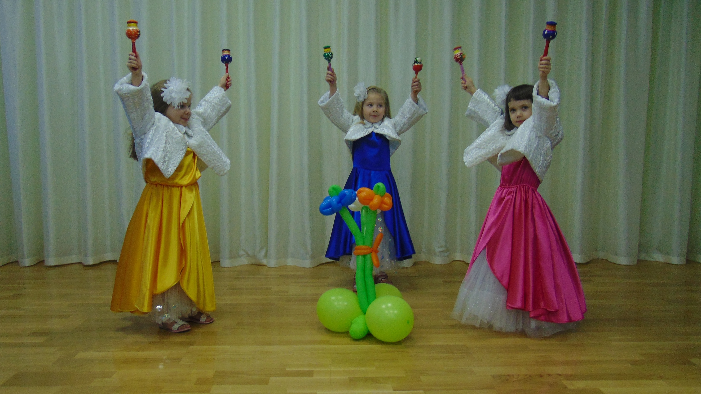
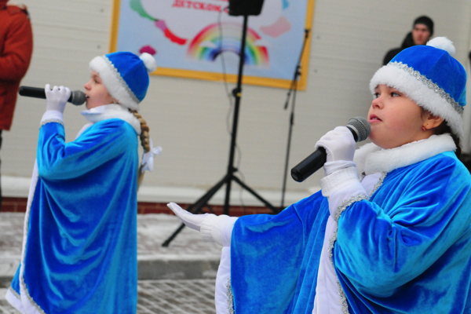
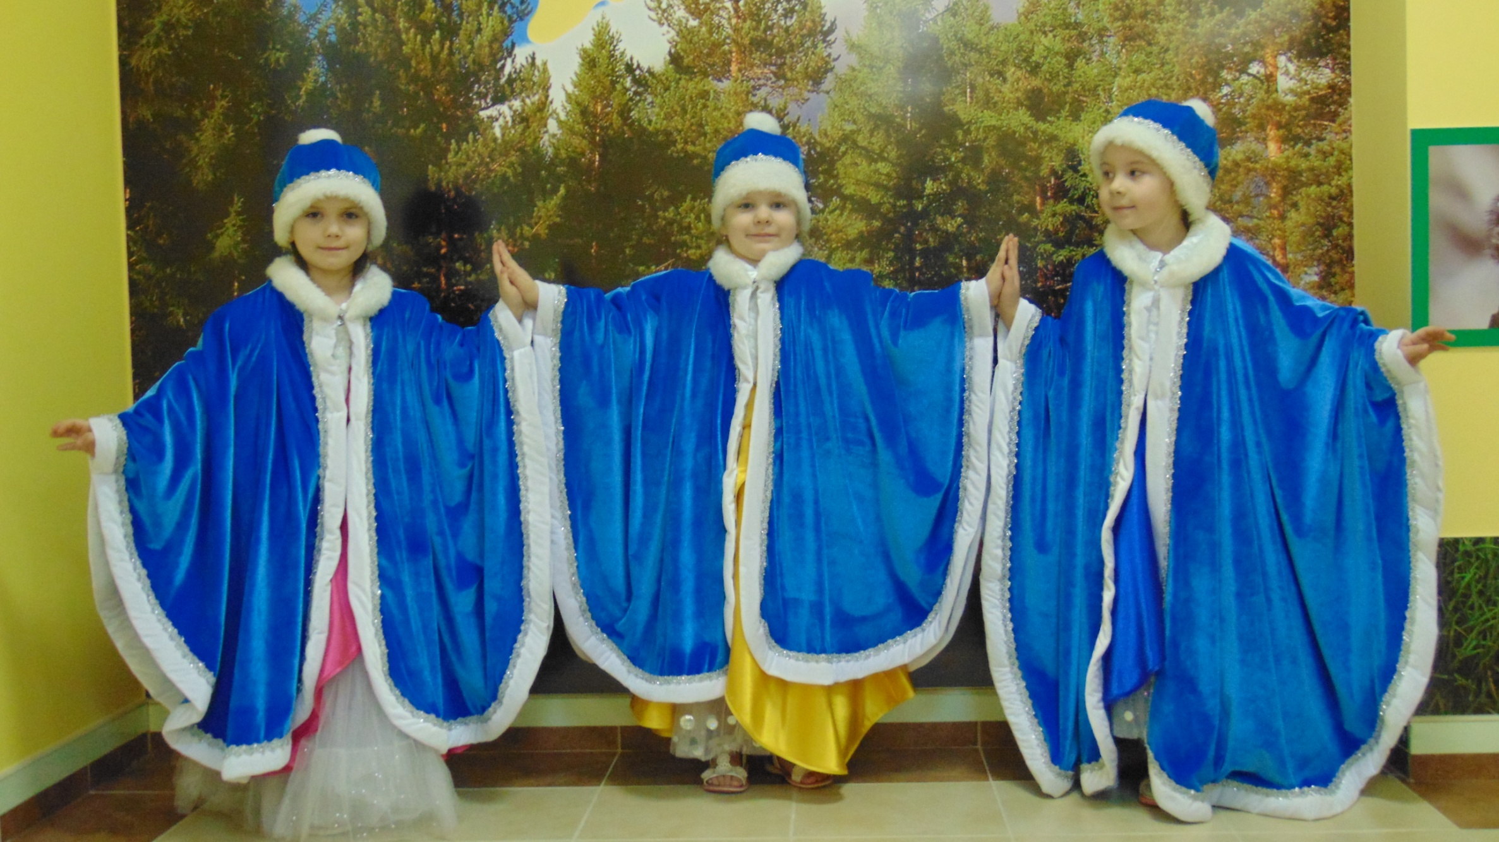

Slide 21

ХХI век
Музыкальные
пластилиновые
мультфильмы

Slide 22
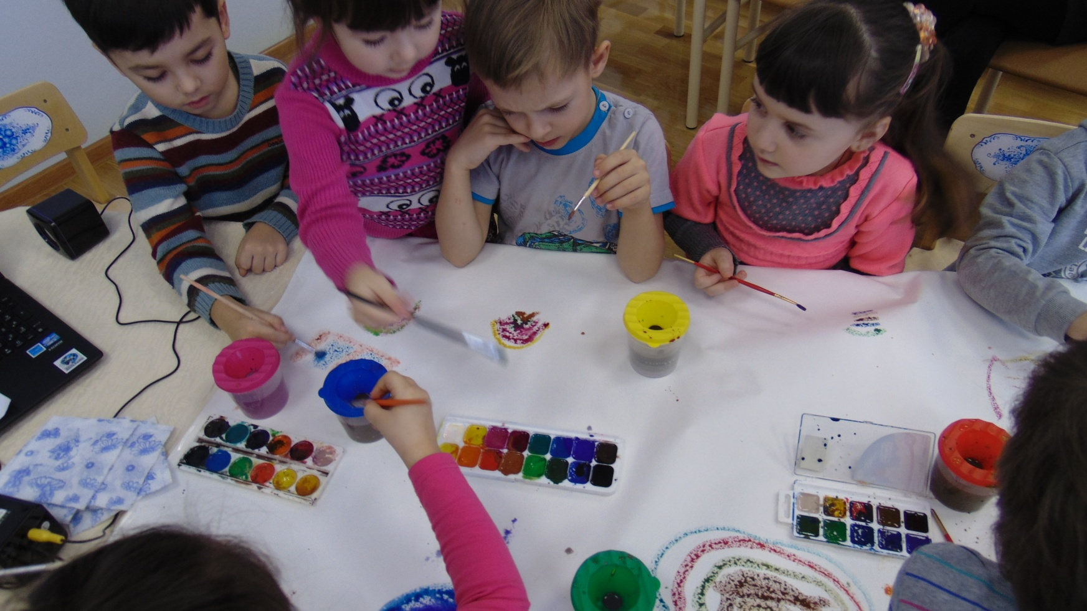
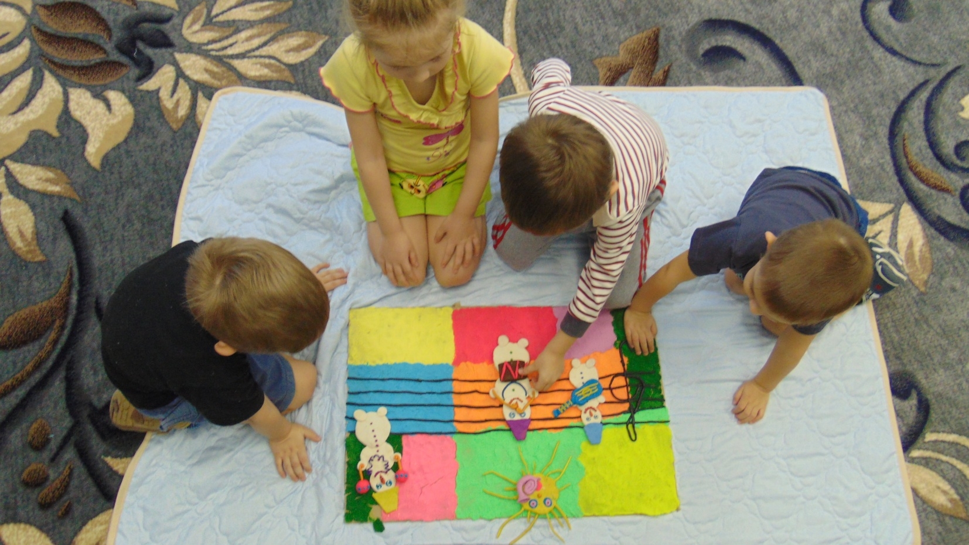

Slide 23
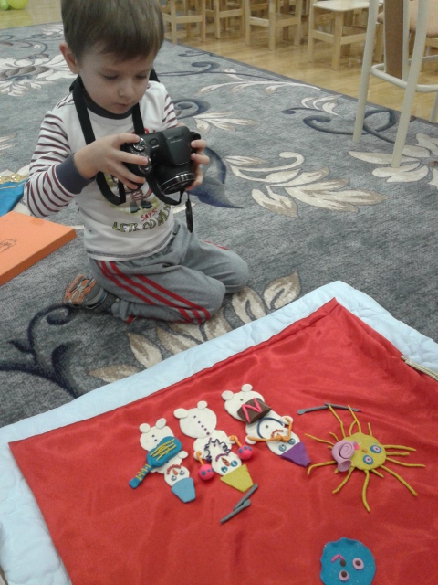
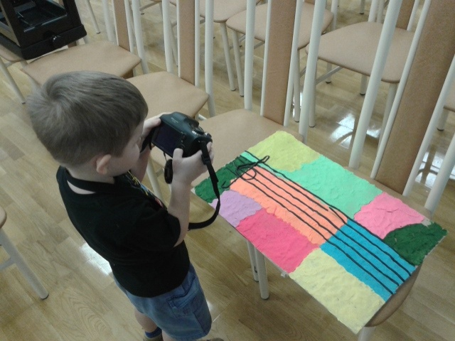

Slide 24
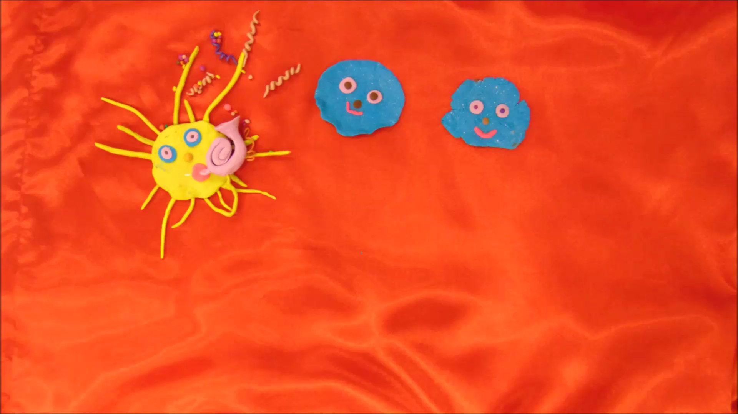
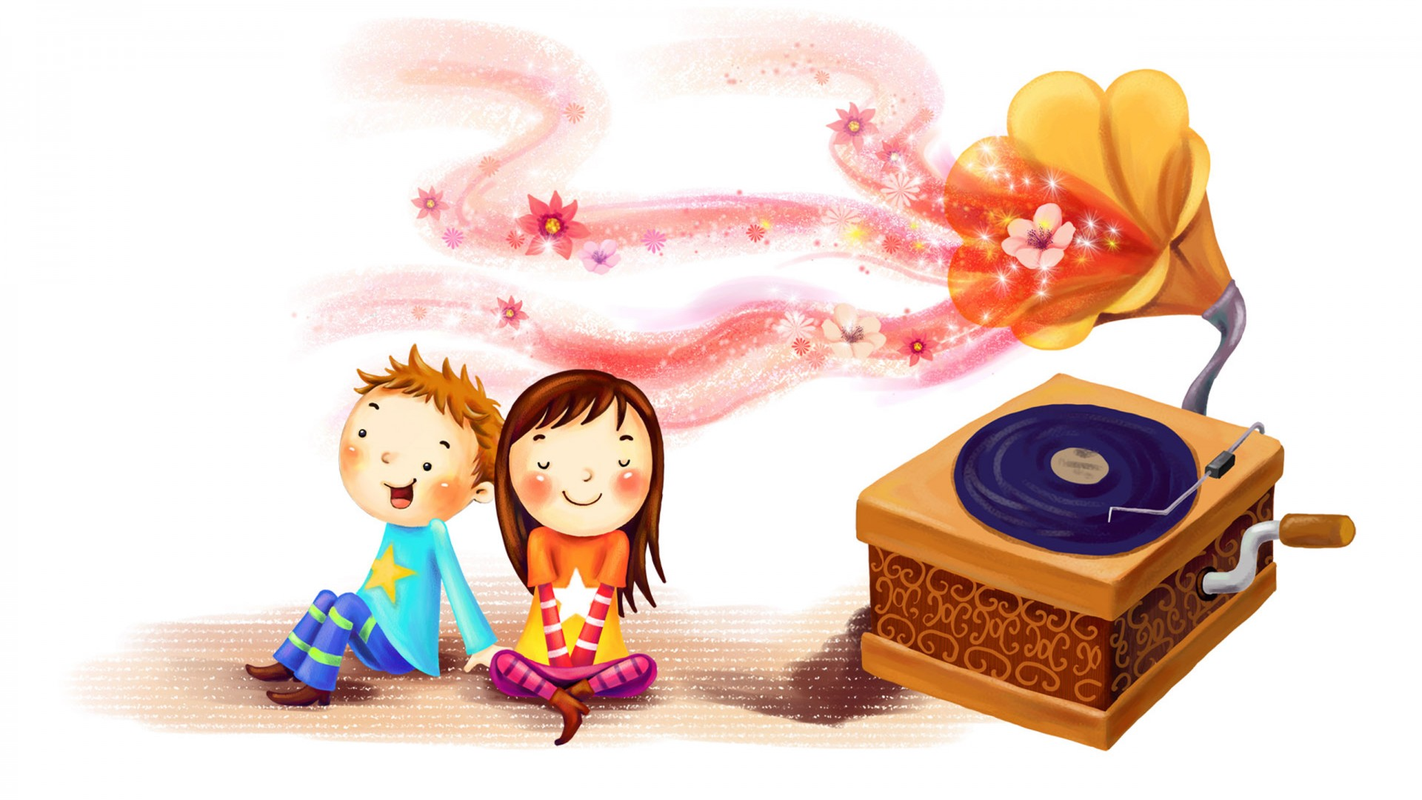

Slide 25
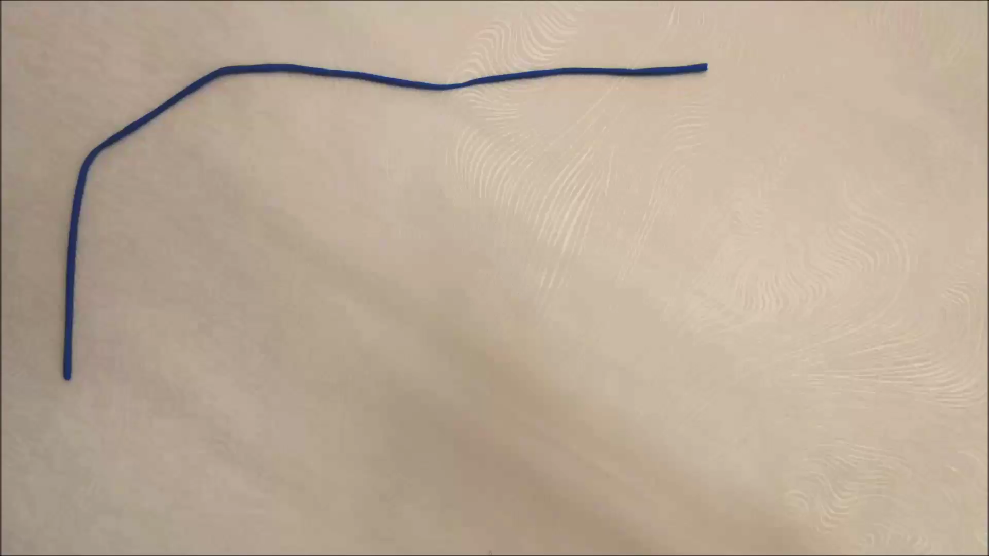

Slide 26

Нет на земле живого существа
Столь жесткого, крутого, адски-злого,
Чтоб не могла хотя на час один
В нем музыка свершить переворота.
В.Шекспир

